Slide 1

Avrupa Birliği Bakanlığı
IPA II Teknik Destek Projesi
TÜRKİYE-AB MALİ İŞBİRLİĞİ
Beyza Turan,
Mali İşbirliği Başkanı
AB Bakanlığı

Slide 2
Sunum İçeriği
Katılım Öncesi Yardım Aracı (IPA)
IPA Finansman Öncelikleri
Örnek Projeler

Slide 3

Avrupa Birliği’nden Sağlanan Yardımların Tarihçesi
Mali Protokoller Dönemi (1963-1980)
MEDA Programı (1996-2001)
Katılım Öncesi Mali Yardım (2002-2006): Aday Ülke
IPA (2007-2013) : Aday Ülke
IPA-II (2014-2020) : Aday Ülke
Adaylık Dönemi ile sadece programların adı değişmedi
Ne değişti?
Yardımın miktarı, öncelikleri, kurallar ve uygulama mekanizmaları da değişti.

Slide 4
IPA (Katılım Öncesi Yardım Aracı)
IPA, aday ülkelerin AB’ye üye olma yolundaki ihtiyaç ve önceliklerine hizmet eden projelerin desteklenmesini amaçlamaktadır.
Projeler aracılığıyla kullandırılan fonlar, siyasi kriterlere yönelik reformlar ile AB müktesebatına uyumu ve bu uyum için gerekli idari kapasite oluşturulmasını hedefler. Bununla beraber, ekonomik ve sosyal uyumun sağlanmasına (bölgesel kalkınma, tarımsal ve kırsal kalkınma, sınır ötesi işbirliği) yönelik projeler de mali yardımlar içerisinde ciddi paya sahiptir.
IPA’dan faydalanan ülkeler: Arnavutluk, Bosna-Hersek, Makedonya, Kosova, Karadağ, Sırbistan ve Türkiye

Slide 5

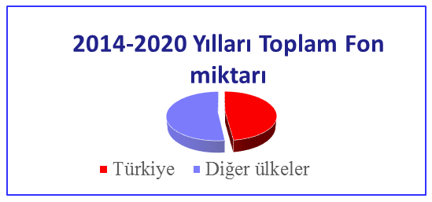
IPA (Katılım Öncesi Yardım Aracı)
2014-2020 yıllarını kapsayan IPA II dönemi için ülkemize tahsis edilen toplam fon miktarı 4,5 milyar avro’dur.
Bu dönem için tahsis edilen toplam fon miktarının %48’i ülkemize ayrılmış durumdadır.

Slide 6
IPA I ve IPA II Dönemi Fon Miktarları
2007-2013 için 4,7 milyar avro
2014-2020 için 4,5 milyar avro

Slide 7
IPA Finansman Öncelikleri
9 Öncelikli Sektör
Demokrasi ve Yönetişim
Adalet, İçişleri ve Temel Haklar,
Ulaştırma,
Çevre ve İklim,
Enerji,
Rekabetçilik ve Yenilik
İstihdam, İnsan Kaynaklarının Gelişimi ve Sosyal Politikalar,
Tarım ve Kırsal Kalkınma,
Bölgesel ve Sınır Ötesi İşbirliği

Slide 8
IPA Finansman Öncelikleri
Ulusal IPA Koordinatörü (NIPAC)
Avrupa Birliği Bakanlığı
Bölgesel Kalkınma
İstihdam, Eğitim ve Sosyal Politikalar
Tarım ve Kırsal Kalkınma
Birlik Üyeliğine Hazırlık için Reformlar
Bölgesel ve Sınır Ötesi İşbirliği
Demokrasi ve Yönetişim
Hukukun Üstünlüğü ve Temel Haklar
Sivil Toplum
Yargı ve Temel Haklar
İçişleri
Çevre
Ulaştırma
Enerji
Rekabet ve Yenilikçilik
Birlik Programları

Slide 9
Birlik Üyeliğine Hazırlık İçin Reformlar
Amacı aday ve potansiyel aday ülkelerin Avrupa Birliği Uyum Politikasını üstlenmelerini kolaylaştırmak, onları üyelikle birlikte devreye girecek Yapısal Fon uygulamalarına yaklaştırmak ve dolayısıyla bu ülkelerin Avrupa Birliği üyeliğine hazırlanmalarına destek sağlamaktır.
Kamu kurum ve kuruluşları tarafından hazırlanan
Siyasi kriterler,
Sivil toplum diyaloğu,
AB Müktesebatına uyum,
alt başlıkları altındaki “kurumsal kapasiteyi geliştirme” projelerini destekler.

Slide 10
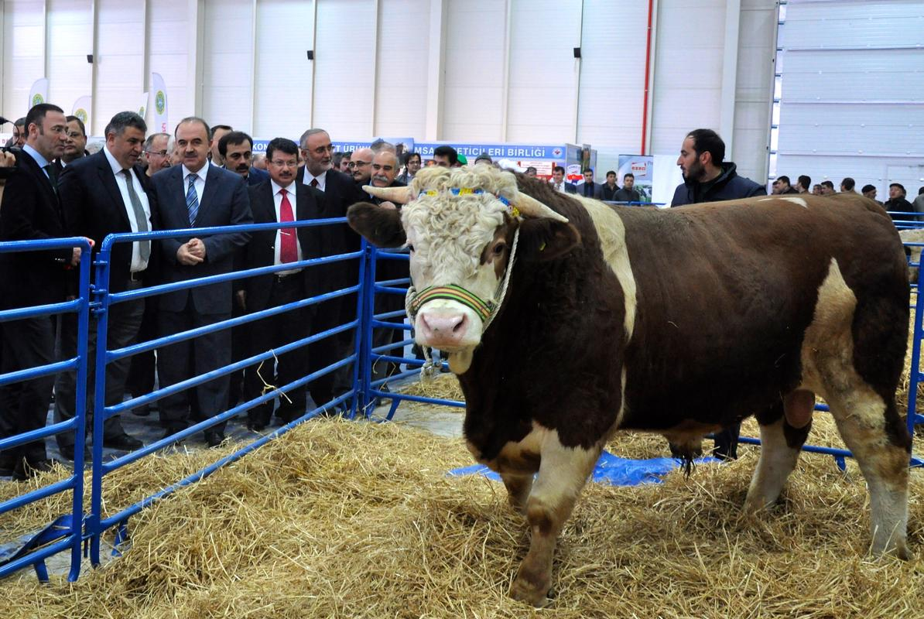
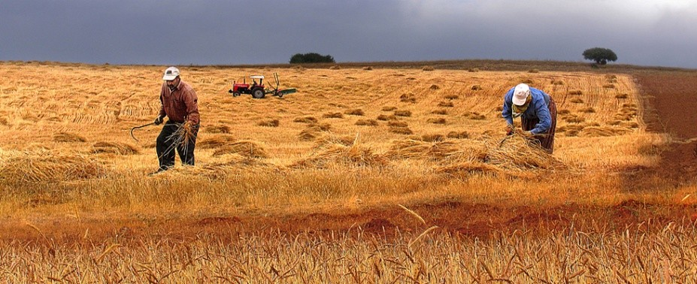
Proje Örnekleri
Pilot Çiftlik Muhasebe Veri Ağının Kurulması Projesi
Toplam Bütçesi: 1,3 milyon avro
Gıda Tarım ve Hayvancılık Bakanlığı tarafından uygulanmaktadır.
İlk etapta 9 ilde uygulanmış, sonraki yıllarda sistem Antalya’nın da dahil olduğu 54 ile yayılmıştır. Gelecekte tüm ülkede kullanılması hedeflenmektedir.
Proje ile Türkiye’de Çiftlik Muhasebe Veri Ağı Sistemi’nin kurulması için gereken yasal altyapı hazırlanmış, idari yapı uyumlaştırılmış ve gerekli eğitim ve bilgilendirme faaliyetleri yürütülmüştür.
Sistem hem çiftçilerimize performanslarına dair önemli bilgiler sağlamakta, hem de ilgili kurumların strateji belirlemesinde yardımcı olacak veriler üretmektedir.

Slide 11
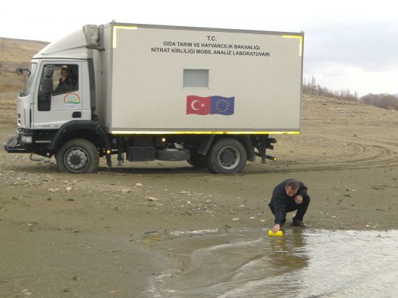
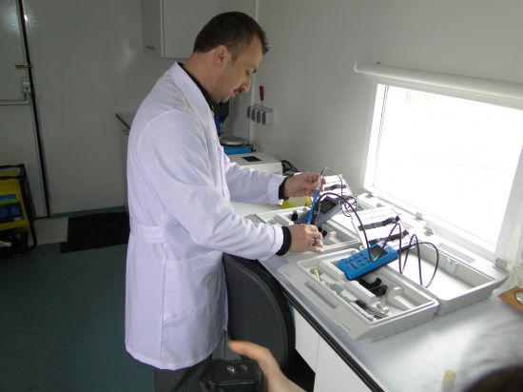
Proje Örnekleri
Türkiye’de Nitrat Direktifinin Uygulanması
Toplam Bütçesi: 6,7 milyon avro
Yararlanıcısı Gıda Tarım ve Hayvancılık Bakanlığı’dır.
Proje Nitrat Direktifinin uyumlaştırılması ve uygulanması konusundaki kapasitenin geliştirilmesini amaçlamaktadır.
Proje ile Antalya dahil 20 pilot ilde mobil laboratuvarlar vasıtasıyla tarımsal faaliyetlerden kaynaklanan Nitrat kirliliğinin tespiti ve önlenmesi sağlanmaktadır.

Slide 12


Proje Örnekleri
Öğrenciler AB’yi Öğreniyor Projesi
Proje kapsamında
ödül kazanan
çalışmalardan
örnekler:
Resim:
Slogan: «Kömür Çelik Birliği oldu gönül birliği»
Toplam Bütçesi: 3,6 milyon avro
Proje, Milli Eğitim Bakanlığı tarafından Antalya’nın da içlerinde bulunduğu toplam 21 pilot ilde uygulanmaktadır.
Projenin amacı, 10-18 yaş aralığında bulunan öğrencilerin; Avrupa Birliği’nin değerleri, politikaları ve temel haklara yönelik uygulamaları konusundaki bilgi düzeyini eğitim faaliyetleri yolu ile artırmaktır.
İçinde bulunduğumuz ay tamamlanacak olan proje dahilinde müfredatın AB normlarına göre gözden geçirilmesi, eğitim çalışmaları, ödüllü bilgi yarışmaları gibi birçok faaliyet yapışmıştır.
Slogan, kısa öykü ve bilgi yarışmalarında dereceye giren öğrenciler AB ülkelerine yapılan gezilerle ödüllendirilmişlerdir

Slide 13
IPA Finansman Öncelikleri
Ulusal IPA Koordinatörü (NIPAC)
Avrupa Birliği Bakanlığı
Bölgesel Kalkınma
İstihdam, Eğitim ve Sosyal Politikalar
Tarım ve Kırsal Kalkınma
Birlik Üyeliğine Hazırlık için Reformlar
Bölgesel ve Sınır Ötesi İşbirliği
Demokrasi ve Yönetişim
Hukukun Üstünlüğü ve Temel Haklar
Sivil Toplum
Yargı ve Temel Haklar
İçişleri
Çevre
Ulaştırma
Enerji
Rekabet ve Yenilikçilik
Birlik Programları

Slide 14
IPA Finansman Öncelikleri
Ulusal IPA Koordinatörü (NIPAC)
Avrupa Birliği Bakanlığı
Bölgesel Kalkınma
İstihdam, Eğitim ve Sosyal Politikalar
Tarım ve Kırsal Kalkınma
Birlik Üyeliğine Hazırlık için Reformlar
Bölgesel ve Sınır Ötesi İşbirliği
Demokrasi ve Yönetişim
Hukukun Üstünlüğü ve Temel Haklar
Sivil Toplum
Yargı ve Temel Haklar
İçişleri
Çevre
Ulaştırma
Enerji
Rekabet ve Yenilikçilik
Birlik Programları

Slide 15
Rekabet Edebilirlik ve Yenilikçilik Programı (2014-2020)
Toplam AB Fonu: 344,4 milyon avro
- Özel Sektör Gelişimi
İmalat Sanayi
Hizmet & Yaratıcı Sanayiler
- Bilim, Teknoloji ve Yenilikçilik
Araştırma ve Geliştirme
Teknoloji Transferi ve Ticarileştirme
Hedef bölge: Tüm Türkiye
Hedef kitle: Kamu kurumları/ajansları, iş ve işletme destekleme kuruluşları/merkezleri, OSB’lerin yönetici otoriteleri , ulusal ve yerel sanayi ve ticaret odaları , birlikler, dernekler vs.
Bilim, Sanayi ve Teknoloji Bakanlığı vasıtasıyla yapılacak başvuru çağrıları takip edilerek proje teklifleri yapılabilecektir.

Slide 16
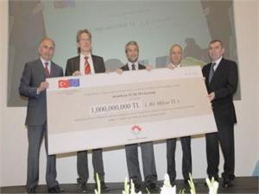

Proje Örnekleri
Büyüyen Anadolu’ya Kredi Kolaylıkları Projesi
Toplam Bütçesi 61,4 milyon avrodur.
KOBİ’lerin finansmana erişim imkanları artırılmıştır.
Mevcut durum itibariyle KOBİ’lere 31 milyon avro tutarında kredi garantisi verilmiştir.
13.776 adet KOBİ’nin finansal araçlardan faydalanması sağlanmıştır.
Verilen krediler vasıtasıyla 729,4 milyon avro tutarında kredi hacmi yaratılmıştır.
KOBİ’lere yönelik eğitimler ile danışmanlık hizmetleri ise sürmektedir.
Proje sonunda, 9000 adet girişime 40,5 milyon avro tutarında kredi verilecek ve toplamda 1 milyon avro tutarında kredi hacmi oluşturulacaktır.

Slide 17

Proje Örnekleri
Gelişen 43 Anadolu Girişim Sermayesi Fonu Projesi
Toplam Bütçesi 20,3 milyon avrodur.
Proje, Türkiye’nin az gelişmiş bölgelerindeki KOBİ’leri hedefleyen yeni bir girişim sermayesi fonu kurulmasını amaçlamaktadır.
Ortalamanın üstünde gelişme potansiyeli gösteren, yüksek kar marjlarına sahip ve faaliyet gösterdikleri sektörlerde güçlü rekabet pozisyonunda bulunan KOBİ’lere odaklanması beklenmektedir.
Proje kapsamında bu tip bir gelişme potansiyeline sahip olan 8-12 firmaya öz kaynak sağlanması planlanmaktadır.
Mevcut durum itibariyle girişimcilere 6 Milyon Avro tutarında girişim sermayesi sağlanmıştır.

Slide 18
IPA Finansman Öncelikleri
Ulusal IPA Koordinatörü (NIPAC)
Avrupa Birliği Bakanlığı
Bölgesel Kalkınma
İstihdam, Eğitim ve Sosyal Politikalar
Tarım ve Kırsal Kalkınma
Birlik Üyeliğine Hazırlık için Reformlar
Bölgesel ve Sınır Ötesi İşbirliği
Demokrasi ve Yönetişim
Hukukun Üstünlüğü ve Temel Haklar
Sivil Toplum
Yargı ve Temel Haklar
İçişleri
Çevre
Ulaştırma
Enerji
Rekabet ve Yenilikçilik
Birlik Programları

Slide 19
Enerji Programı
(2014-2020)
Toplam AB Fonu: 95,50 milyon avro
Piyasa Entegrasyonu ve Altyapıların güçlendirilmesi
Yenilenebilir Enerji ve Enerji Verimliliğinin desteklenmesi
Hedef bölge: Tüm Türkiye
Hedef kitle: Enerji ve Tabii Kaynaklar Bakanlığı, TEİAS, BOTAŞ, Belediyeler, Üniversiteler

Slide 20
IPA Finansman Öncelikleri
Ulusal IPA Koordinatörü (NIPAC)
Avrupa Birliği Bakanlığı
Bölgesel Kalkınma
İstihdam, Eğitim ve Sosyal Politikalar
Tarım ve Kırsal Kalkınma
Birlik Üyeliğine Hazırlık için Reformlar
Bölgesel ve Sınır Ötesi İşbirliği
Demokrasi ve Yönetişim
Hukukun Üstünlüğü ve Temel Haklar
Sivil Toplum
Yargı ve Temel Haklar
İçişleri
Çevre
Ulaştırma
Enerji
Rekabet ve Yenilikçilik
Birlik Programları

Slide 21
Ulaştırma Programı (2014-2020)
Toplam Bütçesi: 520,9 milyon avro (442,8 milyonu AB Fonu)
Sürdürülebilir ve güvenli taşımacılık
Etkili taşımacılık
Erişilebilir ve kapsayıcı taşımacılık
Müktesebat uyumu ve AB ile entegrasyon
Hedef kitle:
Ulaştırma, Denizcilik ve Haberleşme Bakanlığı ilgili birimleri
Demiryolu altyapısının inşası veya rehabilitasyonundan sorumlu kamu kurumları
(Türkiye Cumhuriyeti Devlet Demiryolları İşletmesi Genel Müdürlüğü, Sivil Havacılık Genel Müdürlüğü vs..)
Çevre ve Şehircilik Bakanlığı, Sağlık Bakanlığı
Emniyet Genel Müdürlüğü, Jandarma Genel Komutanlığı
Milli Eğitim Bakanlığı , Aile ve Sosyal Politikalar Bakanlığı
Belediyeler

Slide 22
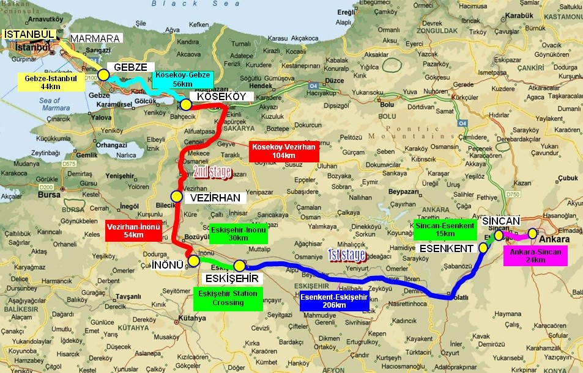
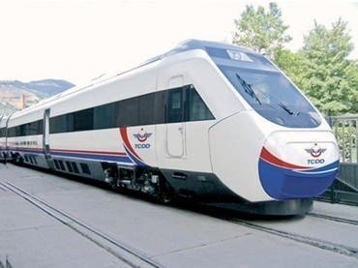
Proje Örnekleri
Ankara-İstanbul Yüksek Hızlı Tren Projesi Köseköy – Gebze Kesiminin Rehabilitasyonu ve Yeniden İnşası Projesi
Toplam Bütçesi 200,9 milyon avrodur.
Ankara – İstanbul Yüksek Hızlı Tren Projesinin 56 km.lik kısmının rehabilitasyonu ile yeniden inşasına yöneliktir.
Proje uygulama aşamasındadır.
Söz konusu proje vasıtasıyla Ankara – İstanbul arası yolculuk süresi 3 saate inecek ve bu güzergahtaki yolcu taşımacılığında %10 olan demiryolu payı %78’e çıkacaktır.

Slide 23
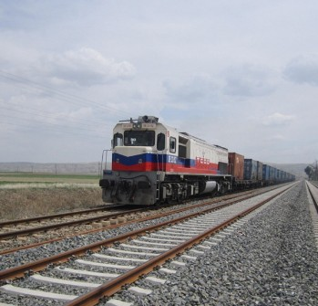
Proje Örnekleri
Irmak – Karabük – Zonguldak Demiryolu Hattının Rehabilitasyonu ve Sinyalizasyonu Projesi
Toplam Bütçesi 344.9 milyon avrodur.
Kırıkkale – Zonguldak arasında yer alan kömür ve demir çelik sevkiyatının yoğun olduğu bir hatta toplam 415 km uzunluğundaki tek hatlı demiryolunun rehabilitasyonu ve sinyalizasyonunu içermektedir.
Proje kapsamında altyapı ve üstyapının iyileştirilmesi, tünel rehabilitasyonu ve zemin iyileştirme gibi inşaat faaliyetlerinin yanı sıra telekomünikasyon ve güç temini işlerinin yapımı bulunmaktadır.
Hattın Avrupa Birliği normlarına uygun olarak haberleşme ve sinyalizasyon sistemlerinin ve bu sistemlerinin enerji temin altyapısının kurulması büyük ölçüde tamamlanmıştır.
26 Nisan 2016 tarihinde hattın Zonguldak-Ülkü kısmı hizmete alınmıştır.

Slide 24
IPA Finansman Öncelikleri
Ulusal IPA Koordinatörü (NIPAC)
Avrupa Birliği Bakanlığı
Bölgesel Kalkınma
İstihdam, Eğitim ve Sosyal Politikalar
Tarım ve Kırsal Kalkınma
Birlik Üyeliğine Hazırlık için Reformlar
Bölgesel ve Sınır Ötesi İşbirliği
Demokrasi ve Yönetişim
Hukukun Üstünlüğü ve Temel Haklar
Sivil Toplum
Yargı ve Temel Haklar
İçişleri
Çevre
Ulaştırma
Enerji
Rekabet ve Yenilikçilik
Birlik Programları

Slide 25
Çevre ve İklim Değişikliği Programı
(2014-2020)
Toplam AB Fonu: 644,6 milyon avro
Su
Atık
Sürdürülebilir Kalkınma İçin Çevresel Yönetim alanlarındaki müktesebat uyumu ve altyapı yatırımlarını konu alan projelere fon aktarılacaktır.
Hedef kitle: Orman Ve Su İşleri Bakanlığı, DSI, Çevre ve Şehircilik Bakanlığı, Sağlık Bakanlığı, Gıda, Tarım ve Hayvancılık Bakanlığı, Yerel Yönetimler, belediyeler, Sivil Toplum Kuruluşları.
Çevre ve Şehircilik Bakanlığı vasıtasıyla yapılacak başvuru duyuruları takip edilerek proje teklifi yapılabilecektir.

Slide 26
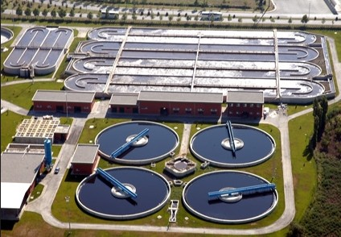
Proje Örnekleri
Manavgat Su ve Atıksu Projesi
Toplam Bütçesi 21 milyon avrodur.
Proje kapsamında 4 adet derin kuyu kazılmış ve Manavgat'a verilen günlük içme suyuna yaklaşık 100 metreküp ilave kapasite artırımı yapılmıştır.
Yine 10 bin metreküplük su deposu yapılarak, yeni isale hatları çekilmiş ve buralardan şehrin batı ve doğu yakalarına şu şebekeleri döşenmiştir. Eski asbestli borular ise yenilenmiştir.
Atık suların toprağa karışmasının önüne geçilmek yıpranmış kanalizasyon yenilenmiştir.

Slide 27
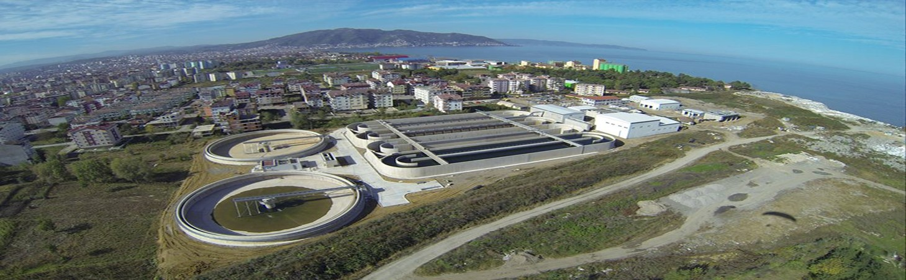
Proje Örnekleri
Ordu Atıksu Arıtma Tesisi İnşaatı ve Kumbaşı Atıksu Arıtma Tesisi İyileştirilmesi Projesi
Toplam Bütçesi 28,9 milyon avrodur.
- Ordu Atık Su Arıtma Tesisi’nin yapımı ve işletmeye alınması
- Kumbaşı Mahallesindeki mevcut Atık Su Arıtma Tesisi’nin rehabilitasyonu
- Atık su pompalama istasyonları ve kanallarının yapımı
Yapım işi 25 Eylül 2013’te tamamlanan proje kapsamında, Ordu Büyükşehir Belediyesi bünyesinde bulunan 731 bin kişilik nüfusun %34’ünün yanı sıra ilave 200 bin kişinin daha iyileştirilmiş atık su hizmetlerinden faydalanması sağlanmıştır.
Arıtılan yıllık atık su miktarı ise, 0,125 Milyar m3’ e ulaşmıştır.

Slide 28
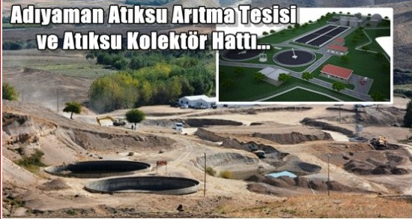
Proje Örnekleri
Adıyaman Atıksu Arıtma Tesisi ve Kolektör Hatları Yapım İşi Projesi
Toplam Bütçesi 18.5 milyon avrodur.
Proje kapsamında, 32.808 m3/gün kapasiteli atıksu arıtma tesisi yapılmaktadır.
Bir adet terfi merkezi (kum tutucu ünitesi, kaba ızgara ünitesi, koku giderimi ünitesi ve 3+1 pompa),
Bir adet ters sifon yapısı (704m boru hattı, ızgara ünitesi, havalandırmalı kum tutucu ünitesi), 30.8 km kollektör hattı, 1695 m basınçlı atıksu hattı, 4 adet kompakt pompa istasyonu yapılması öngörülmektedir.
Proje uygulama aşamasındadır.

Slide 29
IPA Finansman Öncelikleri
Ulusal IPA Koordinatörü (NIPAC)
Avrupa Birliği Bakanlığı
Bölgesel Kalkınma
İstihdam, Eğitim ve Sosyal Politikalar
Tarım ve Kırsal Kalkınma
Birlik Üyeliğine Hazırlık için Reformlar
Bölgesel ve Sınır Ötesi İşbirliği
Demokrasi ve Yönetişim
Hukukun Üstünlüğü ve Temel Haklar
Sivil Toplum
Yargı ve Temel Haklar
İçişleri
Çevre
Ulaştırma
Enerji
Rekabet ve Yenilikçilik
Birlik Programları

Slide 30
İstihdam, Eğitim ve
Sosyal Politikalar Programı (2014-2020)
Toplam Bütçesi 435 Milyon Avrodur.
Temel amaç, Türkiye’nin etkin bir şekilde işleyen bir işgücü piyasasına sahip olmasıdır.
  İstihdam
  Eğitim
  Sosyal Politika ve İçerme
Hedef kitle: kamu kurumları, belediyeler, üniversiteler, sivil toplum kuruluşları ve sendikalar.(Tüm Türkiye)

Slide 31
İstihdam, Eğitim ve
Sosyal Politikalar Programı (2014-2020)
İstihdam
İnsana Yaraşır İşin Desteklenmesi
Eğitim
Eğitim ve Öğretimin Kalitesinin Artırılması
Sosyal İçerme Konusunda Kapasite Gelişimi
Sosyal Politikalar ve İçerme
İstihdam ve İstihdam Edilebilirliğin Desteklenmesi
Eğitime Devamın ve Eğitim Becerilerinin Artırılması
Mesleki Yeterlilik Sisteminin Güçlendirilmesi, Hayat Boyu Öğrenme
AB Mevzuat ve Politikalarıyla Uyum
AB Mevzuat ve Politikalarıyla Uyum
İstihdam Alanında Daha İyi Hizmet Sunumu İçin Politika Geliştirme ve Uygulama Süreçlerinin Desteklenmesi
Dezavantajlı Kişilerin Sosyal Koruma Hizmetlerine ve İşgücüne Erişiminin Kolaylaştırılması
AB Mevzuat ve Politikalarıyla Uyum

Slide 32

Proje Örnekleri
NANNY – EVDE ÇOCUK BAKIM PROJESİ - Kayıtlı Kadın İstihdamının Artırılması Projesi
Toplam bütçesi 49.6 Milyon Avrodur.
Antalya, Bursa İzmir, İstanbul ve Ankara’da uygulanmaktadır.
Proje ile çocuk bakıcısı istihdam etmenin maliyetini düşürerek kayıt dışı çalışan çocuk bakıcılarının kayıtlı istihdamının artırılması hedeflenmiştir.
Proje sayesinde, ortalama 5.550’den fazla annenin doğrudan ve 5.550’den fazla çocuk bakıcısının dolaylı olmak üzere proje süresince 11.100’den fazla kadın projeden faydalanacaktır.
Projenin Kasım 2017’de tamamlanması öngörülmüştür.

Slide 33
IPA Finansman Öncelikleri
Ulusal IPA Koordinatörü (NIPAC)
Avrupa Birliği Bakanlığı
Bölgesel Kalkınma
İstihdam, Eğitim ve Sosyal Politikalar
Tarım ve Kırsal Kalkınma
Birlik Üyeliğine Hazırlık için Reformlar
Bölgesel ve Sınır Ötesi İşbirliği
Demokrasi ve Yönetişim
Hukukun Üstünlüğü ve Temel Haklar
Sivil Toplum
Yargı ve Temel Haklar
İçişleri
Çevre
Ulaştırma
Enerji
Rekabet ve Yenilikçilik
Birlik Programları

Slide 34
Kırsal Kalkınma Programı (IPARD-II)
(2014-2020)
Toplam Bütçesi: 800 milyon avro
IPARD-II Programı ile birlikte ilk dönemde uygulanan Programdaki önceliklere ek olarak kırsal altyapının geliştirilmesine dönük yatırımlar, yumurta sektörüne yönelik yatırımlar, tarım-çevre, iklim ve organik tarım faaliyetleri ve yerel kalkınma stratejilerinin uygulanması gibi konularında da destek sağlanacaktır.
2023 yılına dek uygulaması devam edecek olan yeni Program 27 Ocak 2015 tarihinde Avrupa Komisyonu tarafından resmen onaylanmıştır.
IPARD-II Programı dâhilinde 801 milyon Avro AB katkısı ile 244 milyon Avro Türkiye Cumhuriyeti katkısı olmak üzere 1 milyar 45 milyon Avro (3,4 Milyar TL) hibe kullandırılacaktır.

Slide 35
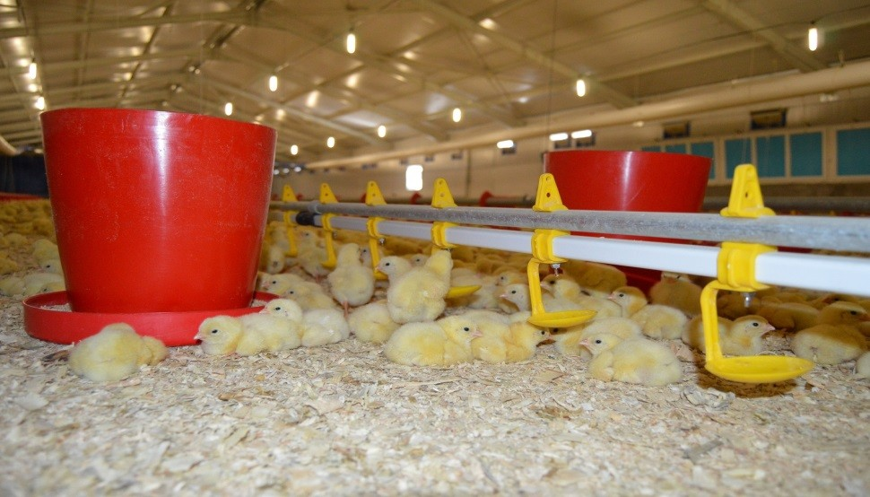
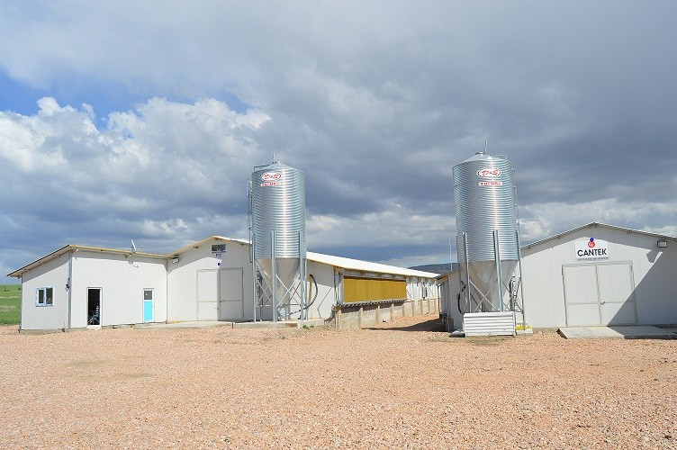
Proje Örnekleri
Pelit Hayvancılık Beyaz Et Üretim Tesisi Kurulumu Projesi
Toplam Bütçe: 1.166.236,20 TL
IPARD Desteği: 752.184,96 TL
Ankara Beypazarı ilçesinde gerçekleştirilen proje ile 36.400 kapasiteli beyaz et üretim tesisi kurulmuştur.
Yaklaşık 4 ayda tamamlanan proje kapsamında AB standartlarında tesis kurulumunun yanı sıra römork ve traktör gibi makine ekipmanlar da temin edilmiştir.

Slide 36
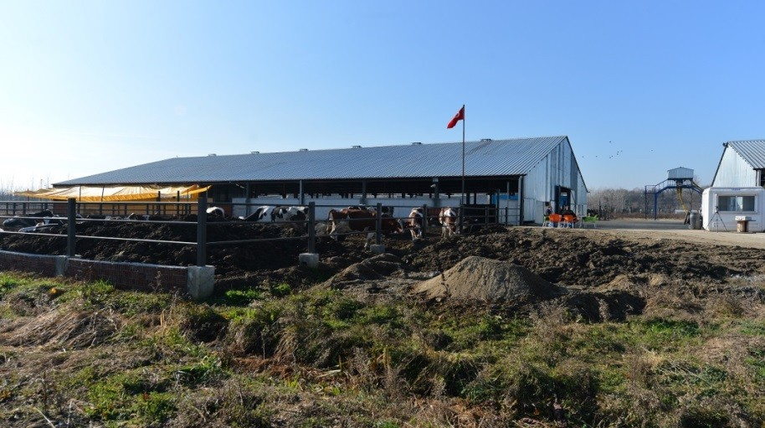
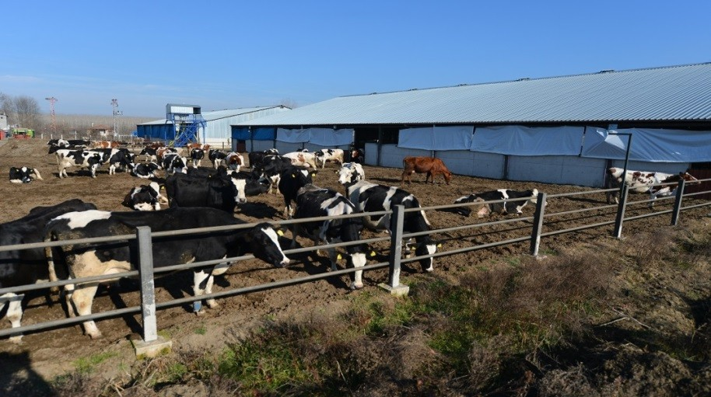
Proje Örnekleri
SAMSÜT Süt Sığırı Yarı Açık Ahır Yatırım Projesi
Toplam Bütçe: 2.575.626,95 TL
IPARD Desteği: 716.319,24 TL
Samsun ili Çarşamba ilçesinde gerçekleştirilen proje ile 40 dönüm arazi üzerinde 100 başlık süt inekçiliği tesisi kurulmuştur.
Yaklaşık 7 aylık yatırım süresine sahip proje, Ocak 2013’te tamamlanmış ve tesis Şubat ayında faaliyete geçmiştir.
Proje ile hayvan refahı, hayvan sağlığı, hijyen, çevre koruma yönünden ileri standartlara sahip bir tesis Samsun ilimize kazandırılmıştır.

Slide 37
IPA Finansman Öncelikleri
Ulusal IPA Koordinatörü (NIPAC)
Avrupa Birliği Bakanlığı
Bölgesel Kalkınma
İstihdam, Eğitim ve Sosyal Politikalar
Tarım ve Kırsal Kalkınma
Birlik Üyeliğine Hazırlık için Reformlar
Bölgesel ve Sınır Ötesi İşbirliği
Demokrasi ve Yönetişim
Hukukun Üstünlüğü ve Temel Haklar
Sivil Toplum
Yargı ve Temel Haklar
İçişleri
Çevre
Ulaştırma
Enerji
Rekabet ve Yenilikçilik
Birlik Programları

Slide 38
SINIR ÖTESİ İŞBİRLİĞİ PROGRAMLARI
  Bulgaristan-Türkiye IPA Sınır Ötesi İşbirliği Programı (2014-2020)
  Yeni dönemde, Avrupa bölgesel uyumunun arttırılmasına katkı sağlayacak şekilde, doğanın korunması ve sürdürülebilir turizm alanında Bulgaristan-Türkiye sınır ötesi işbirliği kapasitesinin güçlendirilmesi amaçlanmaktadır.
  Çevrenin korunması ve iklim değişikliğine uyumun ve etkilerinin hafifletilmesinin teşvik edilmesi, riskin önlenmesi ve yönetimi,
  Turizmin ve kültürel ve doğal mirasın teşvik edilmesi alanlarına öncelik verilecektir.
  Programın yeni dönem bütçesinin yaklaşık 29 milyon avro olması beklenmektedir.
  Çağrı duyuruları http://www.ipacbc-bgtr.eu adresinden takip edilebilir.

Slide 39
SINIR ÖTESİ İŞBİRLİĞİ PROGRAMLARI
  ENI Karadeniz Havzasında Sınır Ötesi İşbirliği Programı (2014-2020)
  Yeni dönemde, işletmelerin ve girişimciliğin teşvik edilmesi ile çevrenin korunması ve deniz kirliliğinin azaltılması hedeflenmektedir.
  Turizm ve kültür alanlarında işletmelerin ve girişimciliğin desteklenmesi,
  Sınır ötesi ticaret fırsatlarının geliştirilmesi,
  Tarım ve bağlantılı sektörlerde modernizasyonun artırılması,
  Ortak çevresel izlemenin teşvik edilmesi
  Deniz ve nehir kirliliğini önlemek üzere farkındalığı artırıcı ortak faaliyetlerin teşvik edilmesi
  Programın yeni dönem bütçesinin 49 milyon avrodur.
  Türk yararlanıcılar önceki dönemin aksine doğrudan başvuru sahibi olabileceklerdir.
  Bakanlığımız tarafından ilerleyen dönemde bilgilendirme günleri ve proje ortaklık forumu düzenlenmesi planlanmaktadır. Çağrı duyuruları www.blacksea-cbc.net adresinden takip edilebilir.

Slide 40

TEŞEKKÜRLER

